Slide 1

POLb1143 Základy argumentace
Jak argumentovat (a jak ne)
3. dubna 2024
Fakulta sociálních studií, MU
Jakub Jusko

Slide 2
Obsah přednášky
Jak argumentovat
  Definice konceptu/tématu
  Argumentační linie
  Protiargumenatce
Argumentační fauly

Slide 3
Co je to argumentace?

Slide 4
Co je to argumentace?
„Uzavřený myšlenkový celek, kterým se snažíme přesvědčit obecenstvo o správnosti našich závěrů“ (Němčok 2014, 18)
Téměř všude přítomná: u piva s kamarády, o vědeckých článcích a odborných tématech
Ústní X písemná
Jednostranná X dvou a vícestranná
Profesionální argumentace v debatních soutěžích

Slide 5
Důležitost definice
Bavíme se o tom samém?
  Vícero významů
  Různé významy v různých kontextech
  Špatné porozumění
Procvičení – písemná příprava před debatou, v debatě první řečník

Slide 6
Argumentační linie
Tvrzení – vysvětlení – důkaz
Tvoří jeden uzavřený argument

Slide 7
Argumentační linie – tvrzení
Konstatování názoru
Co si o dané záležitosti myslíte?
Co by se mělo/nemělo stát
  Ve školách by měly být povinné uniformy
  Komunistická strana měla být po listopadu 1989 zrušena
  ANO v senátních volbách nezíská více jak dva mandáty
  Na veřejných vysokých školách by mělo být zavedeno školné
  Stát by měl dotovat předškolní vzdělávaní
Jedna věta či krátké souvětí

Slide 8
Argumentační linie – vysvětlení
Vysvětlit, proč je tvrzení pravdivé
Vysvětlením tvrzení/názoru většinou dostaneme něco, co je v podstatě další tvrzení/názor
Neustále se ptát PROČ, jít do hloubky
Dostat se co nejblíže k axiomu
Klíčová část (také je nejdelší)

Slide 9
Argumentační linie – vysvětlení
„Na veřejných vysokých školách by mělo být zavedeno školné, protože to zvýší kvalitu výuky. Kvalita výuky závisí jednak na kvalitě učitelů, jednak na kvalitě vybavení školy. Kvalitní učitele musíme zaplatit, aby si místo učení nevybrali práci v soukromém sektoru nebo neodcházeli za hranice, kde mají často lepší finanční podmínky než ve školství. Zavedením školného získají vysoké školy další zdroj příjmů vedle dotací od státu. Budou si tak moci dovolit zaplatit víc kvalitních učitelů a nakoupit moderní techniku“ (Debatovani.cz – začínáme debatovat, r. n.).

Slide 10
Argumentační linie – důkaz
Dokazuje platnost našeho vysvětlení (skutečně to takto v realitě je)
Důraz na empirii (vs. vysvětlení, které je převážně teoretické)
Relativně málo textu, ale časově náročné připravit
Příklady důkazů:
  Statistiky, včetně průzkumů
  Vědecké studie a výzkumy
  Názory odborníků v daném oboru
  Příklady z praxe (pozor na to, jak příklady vybíráme)
  Paralely, analogie, komparace (pozor na to, s čím porovnáváme!)
  Demonstrace, experiment
Pokud nemám důkaz, nahradím ho nepopiratelným vysvětlením

Slide 11
Argumentační linie – důkaz
Statistiky o průměrných příjmech učitelů vysokých škol v porovnání s výší platů vysokoškoláků v různých oborech v soukromé sféře
Statistiky či studie o vybavení českých univerzit moderními technologiemi. Ideálně porovnat s vybavením, které mají k dispozici např. americké nebo britské univerzity, na kterých se platí školné
Žebříčky kvality vysokých škol v různých státech, které pravidelně vyhrávají americké a britské univerzity, na kterých se platí školné (Debatovani.cz – začínáme debatovat, r. n.)

Slide 12
Druhá strana debaty
Vyvrácení argumentů první strany
VS
Vlastní argumentace podporující jiný názor

Slide 13
Protiargumentace (refutace = vyvracení)
Situace, kdy reagujeme na původní sdělení (argument) někoho jiného
Identifikace toho, na co reagujeme
Tvrzení nějak odkazuje na původní argument/text/sdělení
  Souhlasím/nesouhlasím s autorem otázce XY, protože …
  Autor se zde plete, protože…
  Autor měl místo této metody A využít metodu B, protože…
  Já si na rozdíl od autora nemyslím, že…
Další postup je stejný jako v případě argumentace

Slide 14
Příklad protiargumentace
Text ve kterém zaznělo, že bychom měli jíst tučná jídla
Identifikace části textu, na kterou reaguji: „Autor píše, že bychom měli jíst tučná jídla…“
Tvrzení: „…avšak podle mě bychom tučná jídla jíst neměli.“
Vysvětlení: „Neměli bychom jíst tučná jídla, protože nejsou zdravá“. Proč? „Protože v těle vytváří množství cholesterolu.“ Proč je to špatně? „Protože vysoká hladina cholesterolu ucpává cévy, které zajišťují oběh krve.“ Proč je to špatně? „Protože narušení krevního oběhu vede ke zdravotním komplikacím, např. infarktu.“
Důkaz: Výzkum, studie o stravování lidí, odborné články o škodlivosti cholesterolu, statistiky …

Slide 15
Argumentace vs. argument
Argumentace se skládá z vícero dílčích argumentů
PŘEHLEDNOST a SROZUMITELNOST!
Kolik argumentů mít v jedné argumentaci (domácí přípravě, eseji,…)?
Záleží na rozsahu/času, důležité ale je:
  Dostatečně vysvětlit argumenty
  Dobře argumentaci strukturovat

Slide 16
O čem argumentovat v písemných přípravách?
V podstatě protiargumentace
Důležitá je označení toho, na co reagujete
Může jít o:
  Celkové vyznění textu
  Partikulární věc (autorova východiska, teorie, metody, závěry, autorovy argumenty, vysvětlení…)

Slide 17
Závěr: problémy s argumentací v reálném světě
To předchozí byl určitý zlatý standard (umělé prostředí) vs. reálný svět, kde je:
  Nedostatek čas
  Nedostatek prostoru
Vybrat si, o čem budu mluvit/psát…
Nemám po ruce informace
Mám příliš informací

Slide 18
Tipy a triky

Slide 19

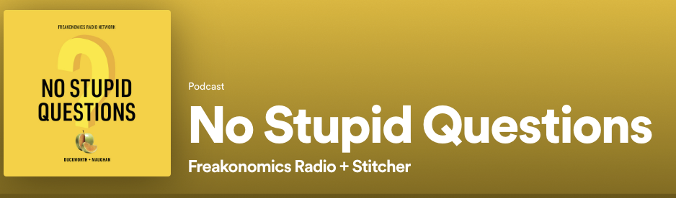
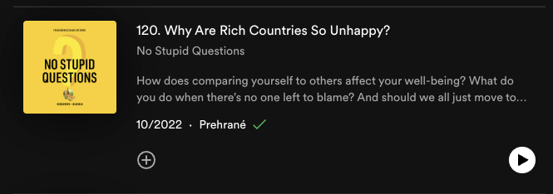
https://katalog.muni.cz/Record/MUB01006504446
https://open.spotify.com/episode/06qdc5u15nEGszDbeMIxBJ?si=f8ed32323bf04c8d

Slide 20
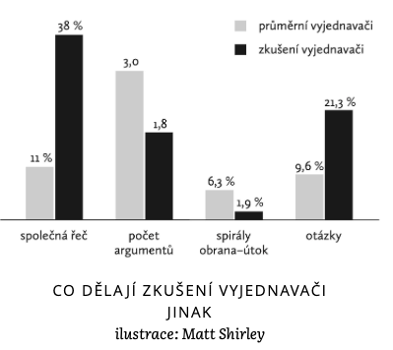
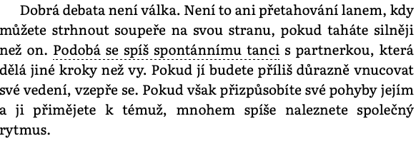
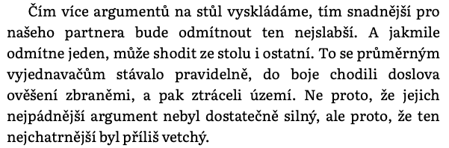
Grant, A. (2023). Think again: The power of knowing what you don't know. Penguin.

Slide 21
Argumentační fauly

Slide 22
Argumentační fauly/chyby
Různé typy špatné, neférové a irelevantní argumentace
Málo souvisí s logikou a racionálním myšlením
K čemu je dobré znát AF?
1) Abyste je sami nepoužívali
2) Abyste je mohli rozpoznat u druhých a upozornit na ně
"V rukou zlých lidí je to spíše zbraň hromadného ničení"

Slide 23
Argumentační fauly/chyby
1. Irelevantní argumentace (neformální chyby)
Často uvnitř vysvětlení a důkazů
ALE nepodporují jejich celkovou relevanci, věcná opodstatněnost je minimální
2. Logické (formální) chyby
Chyba je v samotné struktuře logiky
Od bodu A k bodu B se dostáváme pomocí argumentačního řetězce, který je chybný

Slide 24
Irelevantní argumentace (neformální chyby)

Slide 25
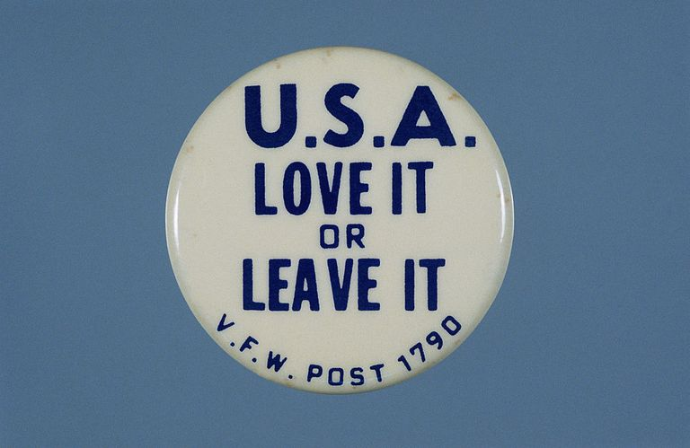
1.1 Falešné dilema
Vytváření dojmu, že existují pouze dvě možná řešení (i když jich je více).
Chyba, když zdánlivě existují pouze dvě řešení
Někdy existují pouze dvě řešení (případ OJ Simpson)
"Buď, nebo..." argumenty
Buď jste s námi, nebo jste proti nám
Volte mě, nebo se můžete rozloučit s nižšími daněmi

Slide 26
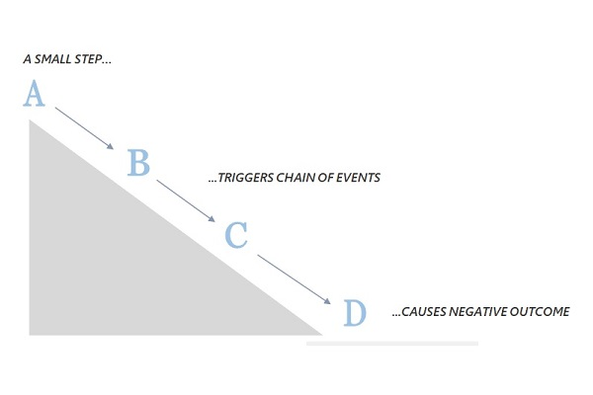
1.2 Kluzký svah
Předpoklad, že malá změna na
na začátku nepochybně spustí lavinu
souvisejících nežádoucích důsledků
Teoreticky možné, ale jen málo
pravděpodobných důsledků jevů
Strach a emoce
Dekriminalizace marihuany -> drogy zdarma
Legalizace prostituce je nežádoucí, protože by způsobila více rozvodů, což by vedlo k rozpadu rodiny a následnému konci celé civilizace

Slide 27
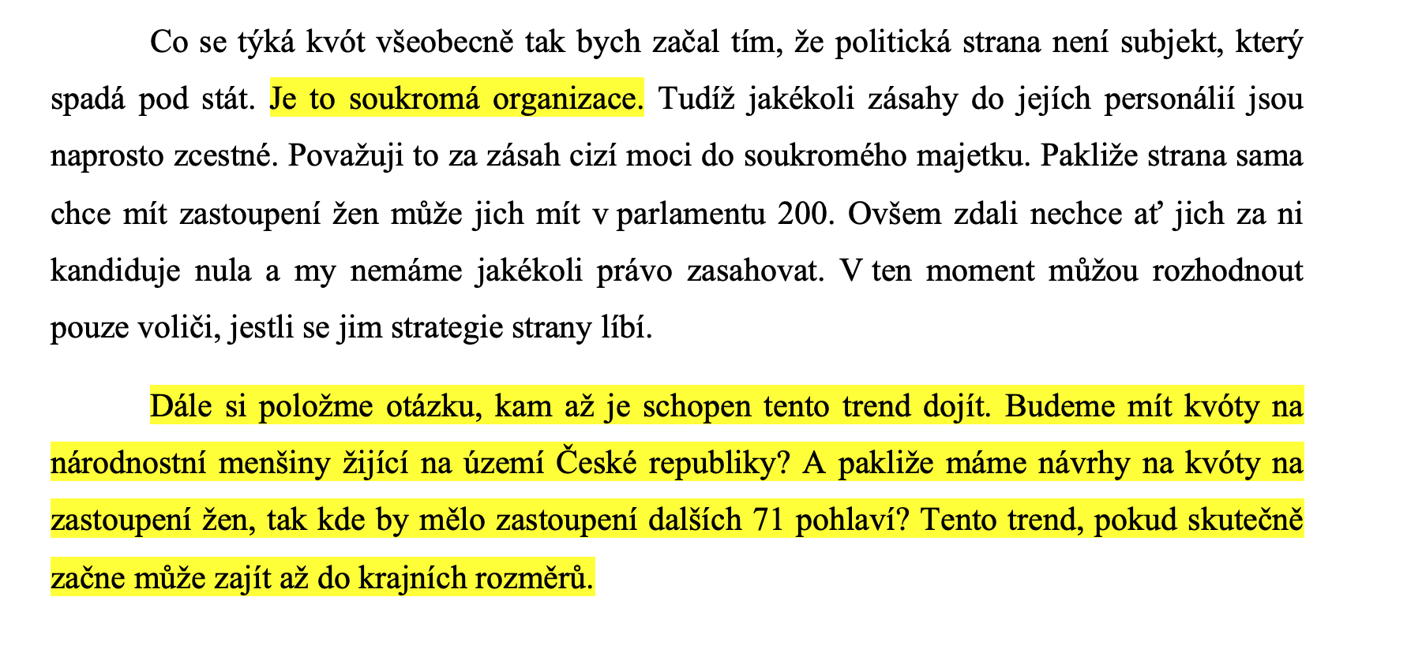

Slide 28
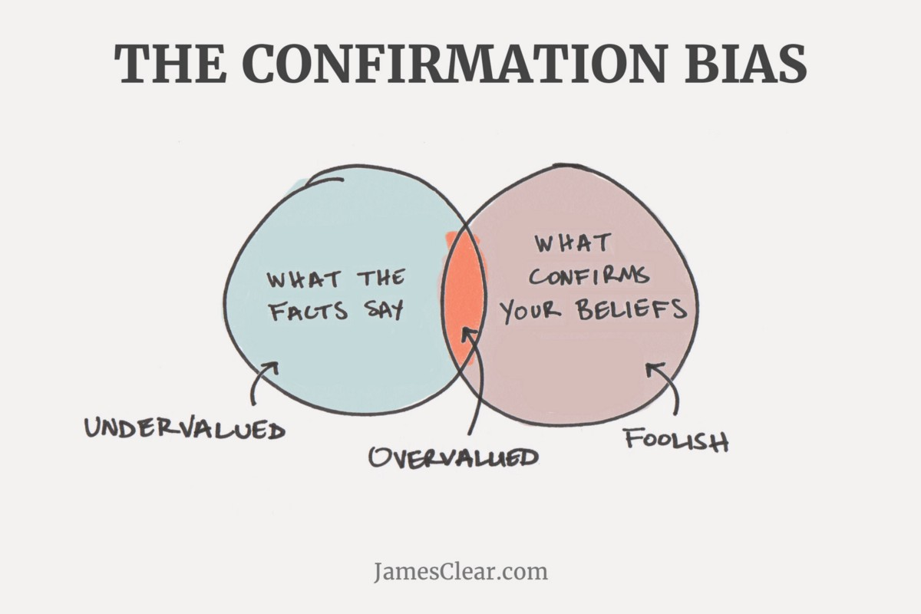
1.3 Konfirmační skreslení
Věnování větší pozornosti důkazům, které podporují naše názory/ závěry, a ignorování důkazů, které jsou s námi v rozporu.
Sociální média
Falešné zprávy
Akademie

Slide 29
1.4 Unáhlené závěry
Často je to důsledek příliš rychlého vytváření pravidel bez dostatečných obecných znalostí.
Málo případů => platí pro celou skupinu
Tradiční vs. reprezentativní vzorky
Experimenty na studentech
Prodavačka v Tatrách

Slide 30
1.5 Hra na emoce
Nežádoucí - posun rozhodování a přesvědčování čtenáře/porotce do jiné roviny (kde nedominuje logika a kvalita vysvětlení) -> sympatie k obžalovanému vs. porotci.
Stále jedna z nejčastěji používaných technik, jak se vyhnout argumentaci
Zastrašování, lichocení, zesměšňování (argumentů protistrany), argumentace z podstaty věci
Zastánci jaderných zbraní by si měli prostudovat, jak radioaktivita způsobuje rozpíjení očního bělma lidí (i na velké vzdálenosti)

Slide 31
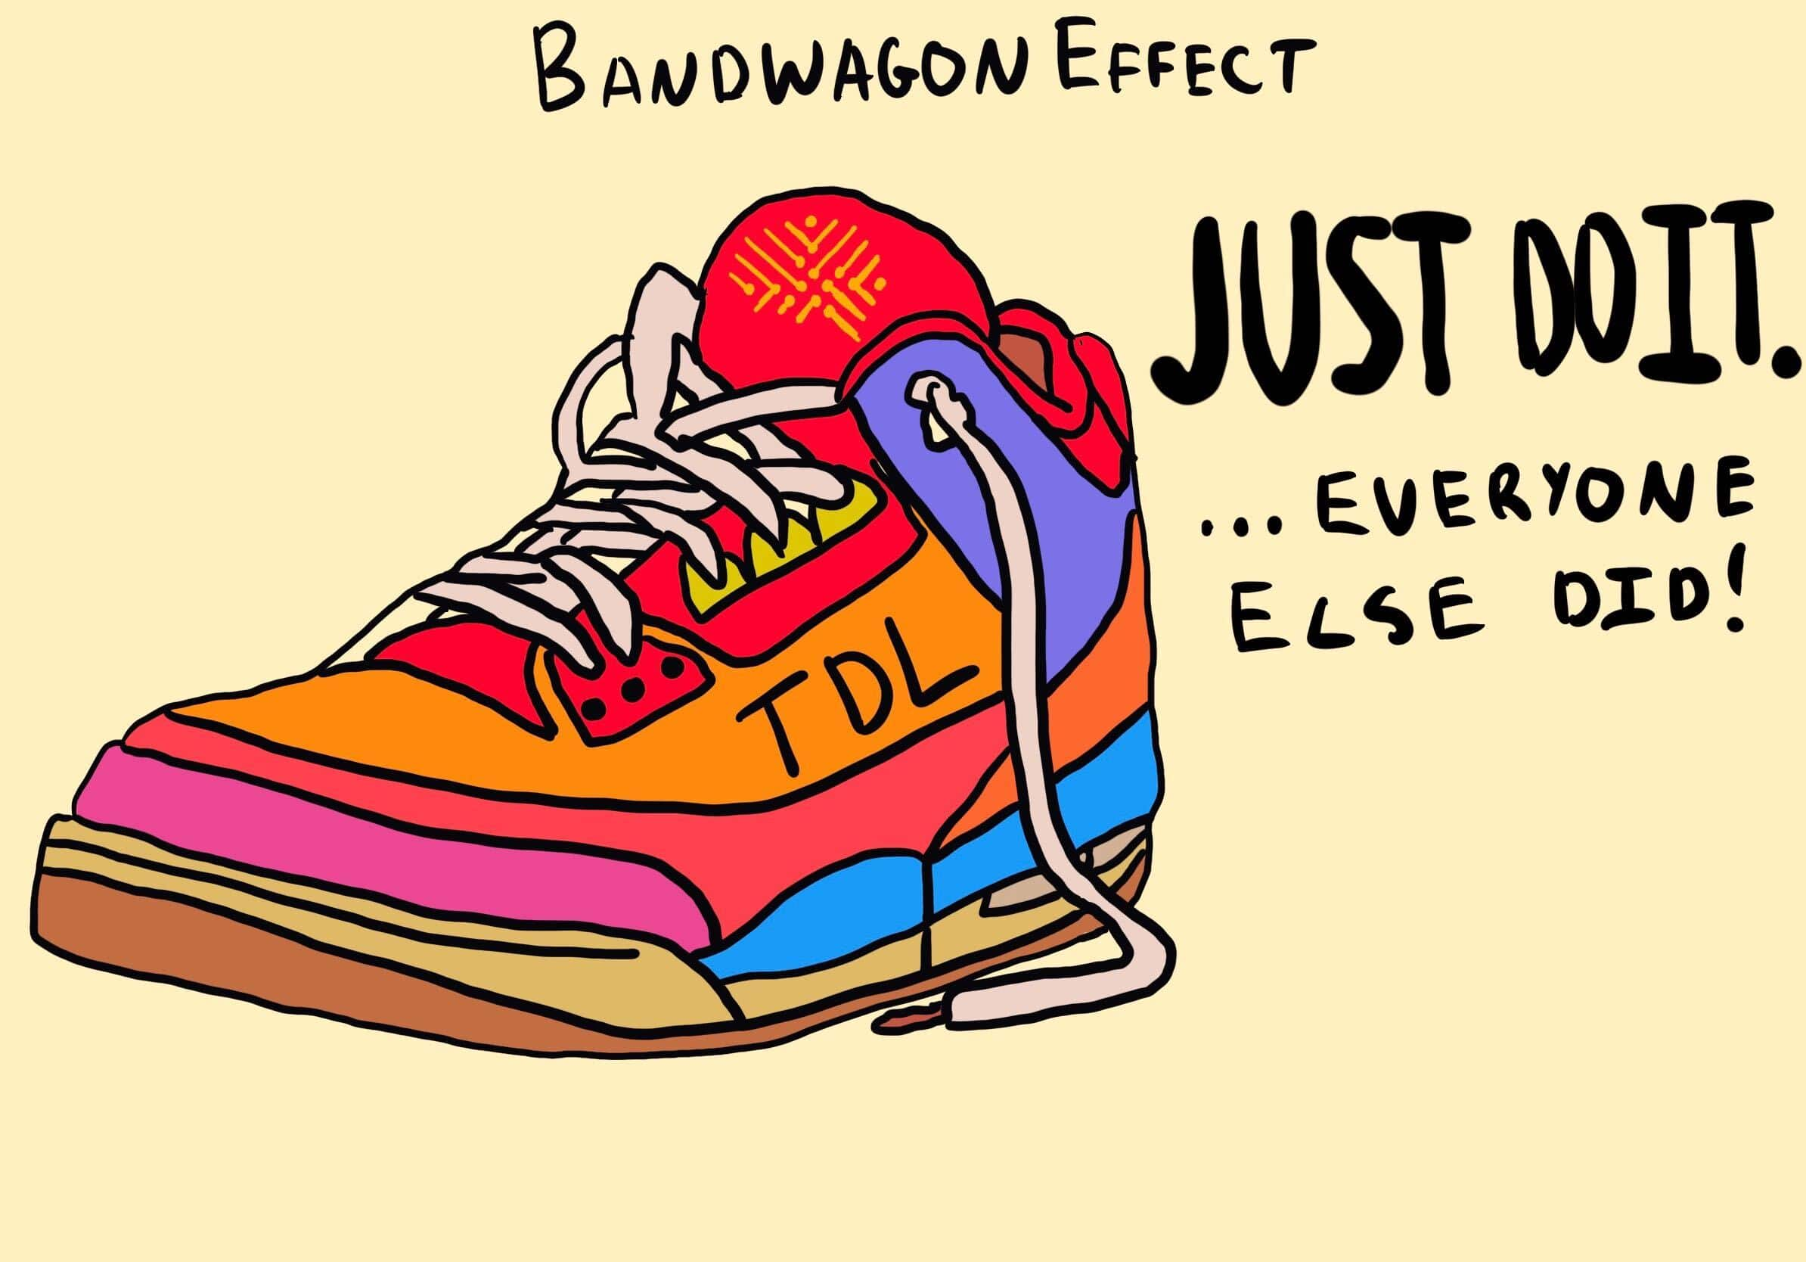
1.6 Argument většiny
Většinový názor ≠ správnost názoru (otroctví)
PROČ? předsudky, emoce, dojmy
Spíše reálné dopady jednání -> posun k lepšímu/horšímu
Trest smrti je správný, vždyť ho podporuje 76 % populace
Všichni chceme být bohatí!

Slide 32
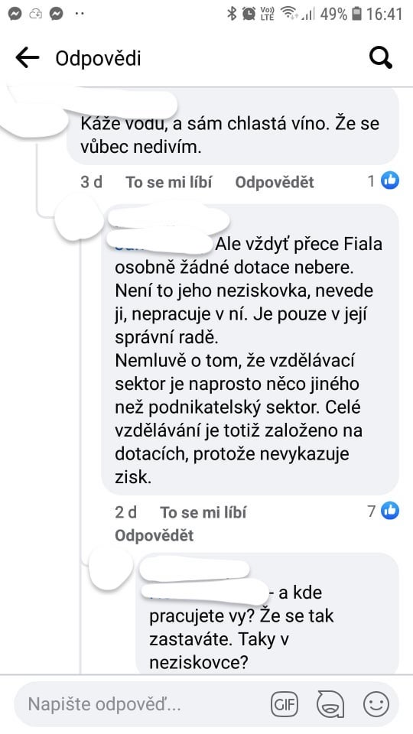
1.7 Osobní útok
Argumentum ad hominem
Zlehčování argumentů oponenta poukazováním na jeho osobnostní rysy může být útokem na jeho důstojnost, jeho minulé činy, jeho společenské postavení,...
Důležitý je cíl "útočníka".
Politici pro vyšší daně = komunisté
Věk, náboženství,...

Slide 33
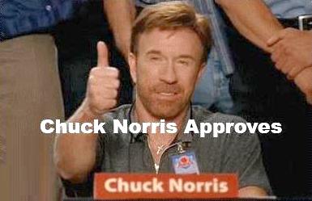
1.8 Falešná autorita
Citace výroku odborníka v dané oblasti -> posílení pocitu, že to musí být pravda
Kdo jsou tito odborníci?
Nepříliš známý politolog
Ekonom -> Covid19 jako biologická zbraň
Politické kampaně a podpora

Slide 34
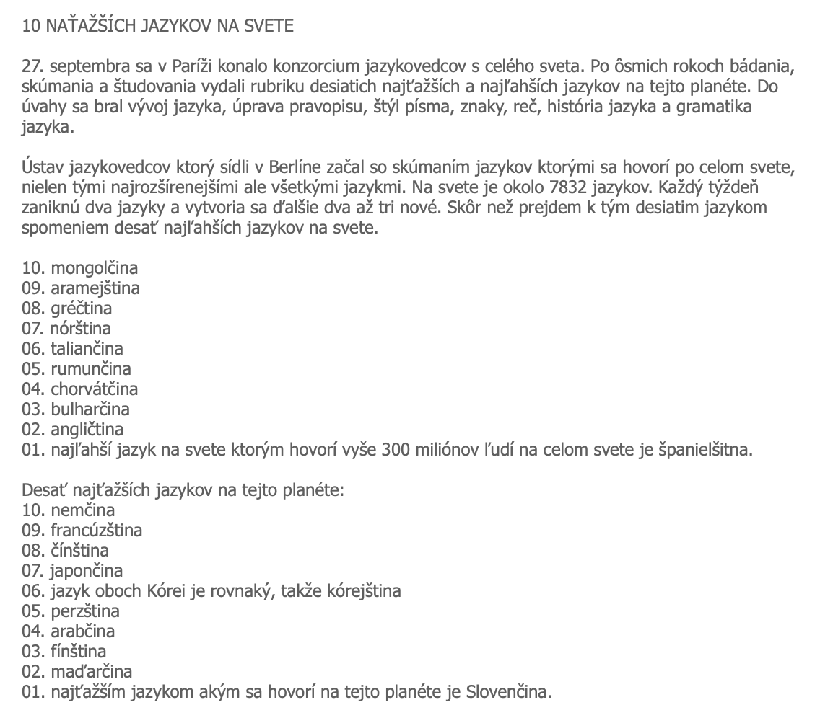

Slide 35
1.9 Zavádějící otázka
Často se nejedná o řečnickou otázku, ale o otázku směřovanou na oponenta s cílem přivést ho k nepříznivé odpovědi.
Ať už odpovídáme jakkoli, zdá se, že s navrhovaným bodem souhlasíme
Obtěžujete stále mladé dívky?

Slide 36
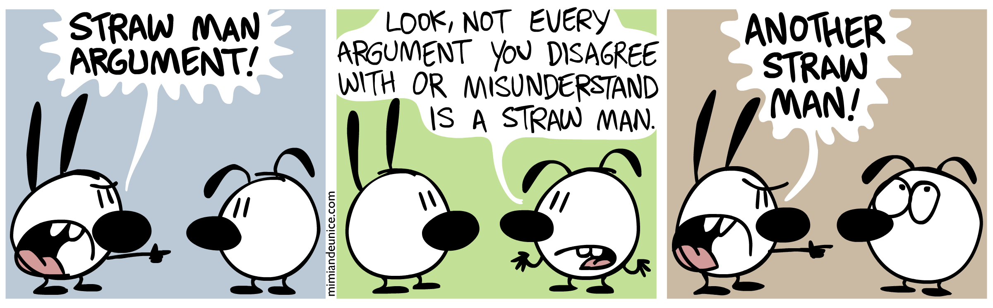
1.10 Slamený panák
Předsunutý argument, slaměný muž
Krok 1 - překroutím argumenty svého oponenta tak, aby vypadaly nesmyslně nebo absurdně, často dovedené do extrému.
Krok 2 - zpochybním překroucené argumenty (jednodušší)
Proč ten problém? Překrucování přehánění, nikoliv podstaty argumentu
Jak bychom mohli volit stranu, kde jeden z vůdců zastává podobné názory jako v Sovětském svazu?
Dekriminalizace marihuany
Notes:
Otatné príklady arg.faulov:
1.11 “Žiadny pravý Škót“
Ad hoc záchrana
Nastáva v momente reakcie rečníka na oponentove argumenty
Rečník pozmení pôvodné tvrdenie tak, aby sa protiargument nedal uplatniť
Žiadny (pravý) Škót by nemohol
byť masovým vrahom.
1.12 Úhybný manéver – Whatabautismus
Odvedenie pozornosti k nesúvisiacej téme v reakcii na argument.
Priemerný plat v SSSR vs. A vy zasa bijete černochov
A ty si minulý týždeň zabudla vyniesť smeti
1.13 Omyl hazardného hráča
Predpoklad, že minulé náhodné výsledky nejak ovplyvňujú budúce náhodné výsledky
Stojím si v tomto za Hillary. Nemôže mať predsa vždy nepravdu.
Dlho som nič nevyhral na automatoch, dnes sa mi to podarí.
1.14 Thatcherovej chyba
Chybné, pretože dôkazy sú irelevantné -> bez ohľadu na výsledok je chyba prisudzovaná určitej skupine, osobe
Politika vyskúšaná na východnom Slovensku vs. Politika vyskúšaná v Bratislave
Hlasovanie v parlamente
1.15 Zahltenie slovami (Gish gallop)
Slovný duel -> toľko informácií, že oponent nemá možnosť a schopnosť všetky rozobrať

Slide 37
Logické (formální) chyby

Slide 38
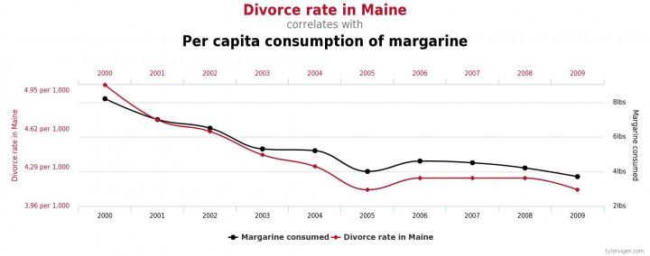
2.1 Korelace ≠ Kauzalita
Dvě věci (proměnné) mají stejnou tendenci -> vyvozujeme souvislost

Slide 39
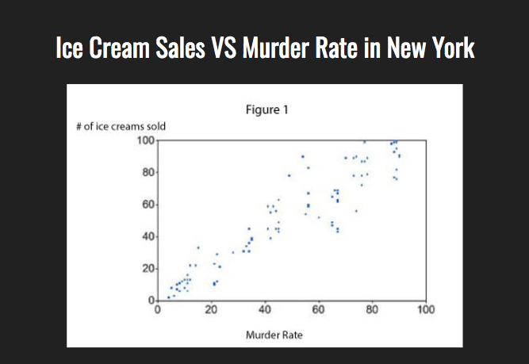

Slide 40
2.2 Posloupnost ≠ Kauzalita
Jeden jev (2) následuje po jiném jevu (1)
Musí nutně (1) -> (2)?
Pokud si myslíme, že ano -> JAK (1) vytváří, ovlivňuje (2)
Nutné v akademické argumentaci
Sportovní rituály vs. potravinové alergie

Slide 41
2.3 Nejasný směr kauzality
Mohlo by to být naopak?
Často se nám to podaří zjistit díky časové souslednosti
Vzdělání ženy a věk, ve kterém se rozhodla mít první dítě (preference vzdělání x povinnosti spojené s dětmi).

Slide 42
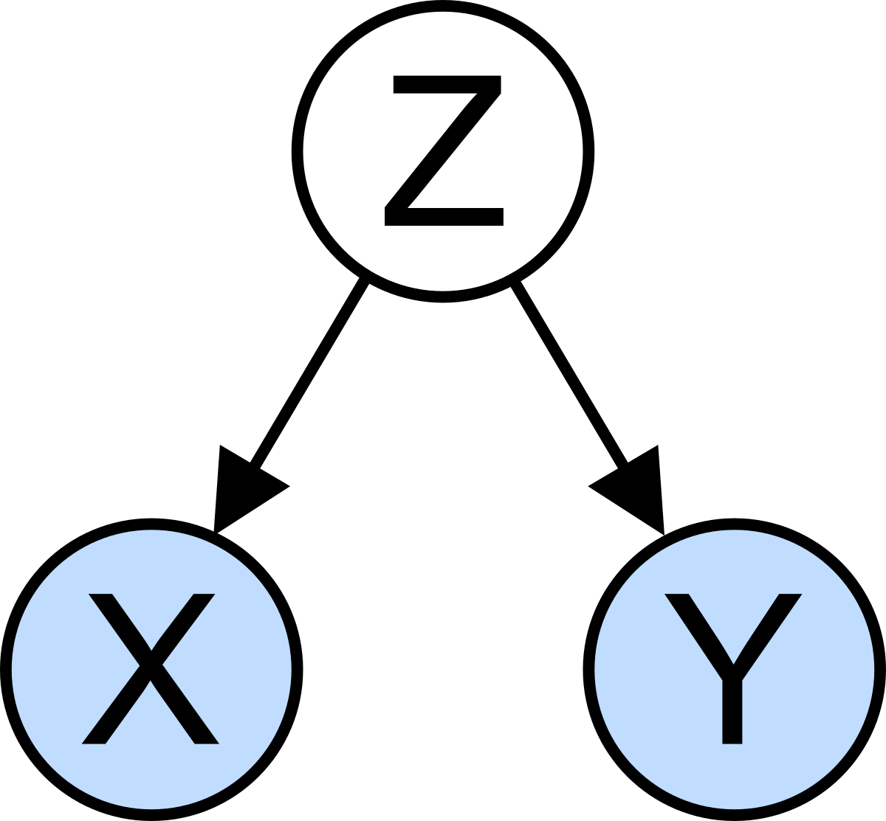
2.4 Skrytá příčina
Existuje nějaká přehlížená společná příčina, která by ovlivňovala jak bod (1), tak bod (2)?
Předpokládání příčinné souvislosti mezi dvěma událostmi, i když byly způsobeny třetí událostí
Poslech klasické hudby v dětství vs. pozdější intelekt

Slide 43
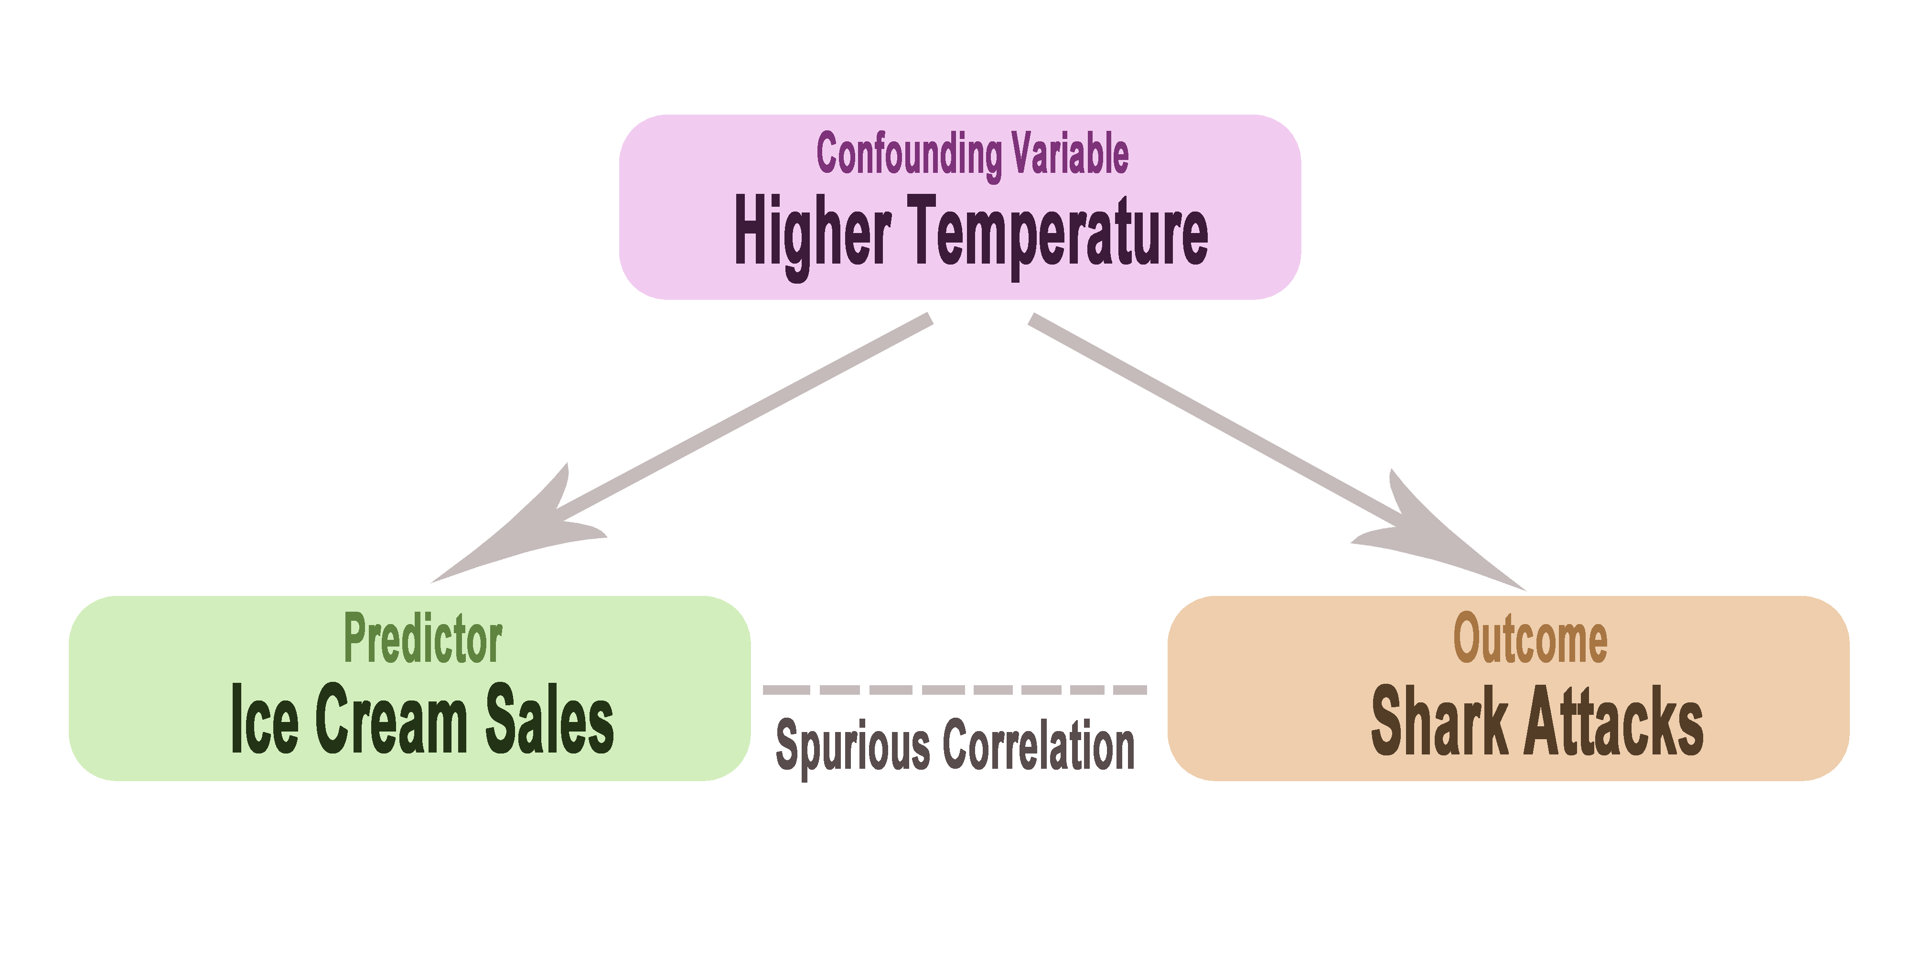
2.4 Skrytá příčina

Slide 44
Závěr
Argumentace: Tvrzení – vysvětlení – důkaz
Příprava, společná řeč, otázky
Pozor na argumentační fauly
Deadline: 1. Jeden ze dvou nabízených neodborných textů (odevzdání první s.s. 5.4.; druhá s.s. 7.4.) a) Volby v ČR v jeden den? b) Návštěva prezidenta Pavla v Izraeli. 2NS. 10 bodů.
Seminář č. 1 (první s.s. 8.4. 24b; druhá s.s. 10.4. 21b)

